Slide 1
Concentración Gravimétrica
Características Generales de la Separación por Gravedad
se usan para tratar una gran variedad de materiales, que varían desde los sulfuros metálicos pesados como la galena hasta el carbón
Este tipo de separación permanece como el principal método de concentración para menas de oro, estaño y otros minerales de alto
peso específico
Los métodos de concentración gravitacional cuando pueden ser aplicados son preferidos en relación a los procesos de flotación debido a que los costos favorecen su uso y además son menos contaminantes del medio ambiente

Slide 2
Concentración Gravimétrica
La concentración por gravedad es, esencialmente, un método para separar partículas de minerales de diferente peso específico debido a sus diferencias de movimiento en respuesta a las acciones que ejercen sobre ellas, simultáneamente, la gravedad u otras fuerzas
Se acepta generalmente que la concentración por gravedad es el más sencillo y más económico de los métodos de concentración. El uso de este tipo de separación está recomendado siempre que sea practicable porque permite la recuperación de mineral útil en un orden de tamaños tan gruesos como sea posible, reduciendo los costos inherentes a la reducción de tamaño y disminuyendo las pérdidas asociadas a estas operaciones.

Slide 3
Concentración Gravimétrica
En general, los métodos de separación por gravedad se agrupan en tres categorías principales :
Separación por medios densos, en el cual las partículas se sumergen en un baño que contiene un fluido de densidad intermedia, de tal manera que algunas partículas floten y otras se hundan;
Separación por corrientes verticales, en la cual se aprovechan las diferencias entre velocidades de sedimentación de las partículas pesadas y livianas, como es el caso del jig; y
Separación en corrientes superficiales de agua o “clasificación en lámina delgada”, como es el caso de las mesas concentradoras y los separadores de espiral

Slide 4
Concentración Gravimétrica
Cuanto más pequeñas son las partículas, más fuertes son, con relación a la gravedad, las fuerzas hidráulicas y de viscosidad, por lo cual el rendimiento de la separación por gravedad decrece bruscamente en los intervalos de tamaño fino
Para superar estos problemas en los últimos años se han desarrollado equipos de concentración basados en la fuerza centrífuga, los cuales permiten que la separación de las partículas finas tenga lugar en un campo de concentración de varias G. Entre estos equipos centrífugos se destacan los concentradores Knelson, Falcon, el jig centrífugo Kelsey y el concentrador Multi-Gravity Separator (MGS).

Slide 5
Concentración Gravimétrica
Clasificación de los Métodos Gravitacionales
Los métodos gravitacionales se pueden dividir en: a) Métodos de concentración en medio denso, cuando la densidad del medio es intermedio a las densidades de las especies que se quieren separar
Los métodos de concentración en medio denso pueden ser estáticos o dinámicos
La separación en medio denso consiste en separar sólidos en función de sus densidades usándose como medio un fluido de densidad intermedia, donde el sólido de densidad más baja flota y el de densidad más alta se va al fondo (se hunde)

Slide 6
Concentración Gravimétrica
Los medios densos usados son: líquidos orgánicos, solución de sales en agua y más comúnmente suspensiones de sólidos de granulometría fina en agua.
La separación en medio denso se divide en dos métodos básicos: estático y dinámico.
En el sistema estático se emplean aparatos concentradores con recipientes de varias formas, donde la separación se realiza en un medio relativamente tranquilo bajo la influencia de simples fuerzas gravitacionales, en este sistema la única fuerza actuante es la fuerza de gravedad. La separación en los sistemas estáticos se realiza en estanques, tambores, conos y vasos. Prácticamente, en la separación estática se trabaja en un rango granulométrico de 150 mm (6”) a 5 mm (1/4”), pudiéndose tratar tamaños de hasta 35,6 cm (14”).

Slide 7
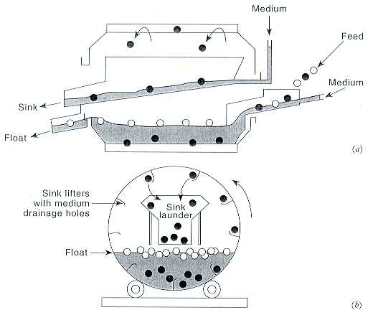
Concentración Gravimétrica
Características de los separadores de tambor observadas desde dos posiciones diferentes.

Slide 8
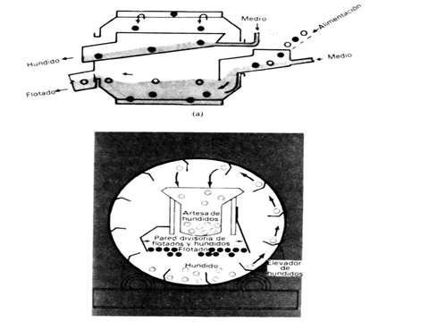
Concentración Gravimétrica
Características de los separadores de tambor observadas desde dos posiciones diferentes.

Slide 11
Concentración Gravimétrica
La separación dinámica se caracteriza por el uso de separadores que emplean fuerzas centrífugas 20 veces mayores que la fuerza de gravedad que actúa en la separación estática. en la separación dinámica el tamaño máximo tratable varía de 50 mm (2”) a 18 mm (3/4”) y el mínimo de 0,5 mm (28 mallas) a 0,2 mm (65 mallas).

Slide 12
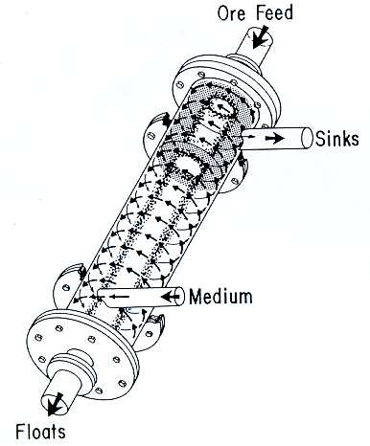
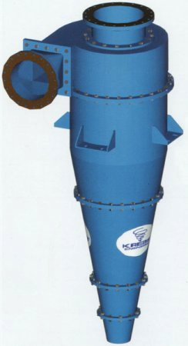
Concentración Gravimétrica
. Separadores en medio denso que aplican método dinámico de separación: el Dyna Whirloop y el ciclón de medio denso.

Slide 13
Concentración Gravimétrica
CICLÓN DE MEDIO DENSO

Slide 14
Concentración Gravimétrica
En general, se puede señalar que existiendo una diferencia de densidad entre las partículas útiles y la ganga, no hay límite de tamaño superior, excepto el que determina la capacidad de la planta para manejar el material.
En la separación en medio denso es posible trabajar con menas en la que los minerales estén regularmente unidos. Si los minerales valiosos están finamente diseminados, no se puede desarrollar una diferencia apropiada de densidad entre las partículas que han sido trituradas por la aplicación de una etapa de chancado grueso

Slide 15
Concentración Gravimétrica
Medios Densos
El líquido ideal para utilizar como medio denso es aquel que tiene las siguientes propiedades: barato, miscible en agua, estable, no tóxico, no corrosivo, de baja viscosidad y que tenga densidad ajustable en un gran intervalo
Como no existe un líquido ideal, se han desarrollado y usado comercialmente varios medios densos para separar minerales útiles de los estériles. Prácticamente, un medio denso se debe caracterizar por lo siguiente: a) barato en el local de uso; b) estable físicamente, para que no se descomponga ni se degrade en el proceso; c) fácilmente recuperable, pera ser reutilizado; d) químicamente inerte, para no atacar ciertos minerales; e) fácilmente removible de los productos de separación; f) tener baja densidad; y g) tener la estabilidad que pueda mantenerse en el intervalo de densidad requerida.

Slide 16
Concentración Gravimétrica
Tres tipos de medios densos son usados comercialmente: líquidos orgánicos, sales disueltas en agua y suspensiones de sólidos de granulometría fina en agua.
Líquidos orgánicos. Estos líquidos tienen baja viscosidad, son estables y prácticamente inmiscibles en agua. Su aplicación industrial es limitada debido a que se descomponen químicamente, son tóxicos, corrosivos y de costo elevado. Los líquidos más usados son
: yoduro de metileno (D = 3,32 g/cm3); tetrabromoetano (D = 2,96 g/cm3); bromoformo (D = 2,89 g/cm3); pentacloroetano (D = 1,67 g/cm3); tetracloruro de carbono (D = 1,50 g/cm3). Algunos líquidos se pueden mezclar con tetracloruro de carbono y dar una variedad de densidades menores.

Slide 17
Concentración Gravimétrica
Suspensiones de sólidos. Son los líquidos densos más utilizados en la industria. Se definen como líquidos en los cuales sólidos insolubles se dispersan manteniendo sus características de fluidez.
El agua se utiliza como el líquido de las suspensiones
Características para la elección del sólido para las suspensiones, son los siguientes: a) dureza alta; b) peso específico alto; c) estable químicamente, resistente a la corrosión; d) sedimentación lenta y viscosidad adecuada; e) distribución granulométrica, tamaño y forma de las partículas.
Los materiales normalmente usados para las suspensiones son: arcillas, cuarzo, barita, magnetita, galena, hierro-silicio molido o atomizado y plomo atomizado. El hierro-silicio es el material más utilizado en las suspensiones, pudiéndose alcanzar densidades de hasta 3,5 g/cm3. Las mezclas Fe-Si tienen entre 15 a 22 % de Si pueden ser usadas molidas y atomizadas y se recuperan por separación magnética de baja densidad.

Slide 18
Concentración Gravimétrica
Recuperación del medio denso. Los materiales usados en las suspensiones por su apreciable valor y por el alto costo de su preparación deben ser recuperados para su reutilización
Algunas aplicaciones de los medios densos son las siguientes:
• Producción de un concentrado final: carbón y algunos minerales industriales.
• Preconcentración: diamante, sulfuros y óxidos metálicos

Slide 19
Concentración Gravimétrica
SEPARACIÓN EN CORRIENTES VERTICALES
Uno de los equipos que es representativo de la separación por corrientes verticales es el jig.
El jig se utiliza normalmente para concentrar material relativamente grueso y si la alimentación es adecuada y se encuentra bien clasificada por tamaños, no es difícil alcanzar una buena separación en los minerales con una gama medianamente limitada de densidad relativa entre el mineral útil y los estériles. Cuando la densidad relativa es grande, es posible alcanzar una buena separación en un rango granulométrico más amplio. Las industrias del carbón, estaño, tungsteno, oro, bario y menas de hierro, operan muchos circuitos con jigs de gran tamaño

Slide 20
Concentración Gravimétrica
El jig es un aparato que permite alcanzar mejores resultados cuando se tratan menas de un estrecho rango granulométrico. Este equipo se aplica a menas de granulometría entre
5 pulgadas y 1 mm, obteniéndose rendimiento superiores en fracciones granulométricas gruesas.
El proceso de separación con jig es probablemente el método de concentración gravitacional más complejo, por causa de sus continuas variaciones hidrodinámicas. En este proceso, la separación de los minerales de densidades diferentes es realizada en un lecho dilatado por una corriente pulsante de agua, produciendo la estratificación de los minerales.

Slide 21
Concentración Gravimétrica
Hay diferentes tipos de jigs, los cuales difieren por la geometría, accionamiento, y otros detalles de construcción. A pesar de la gran variedad de jigs se puede decir que ellos se componen de los siguientes elementos básicos
a) Una caja fija, en cuyo interior el medio fluido sufre el movimiento de impulsión y succión.
b) Un mecanismo de accionamiento, generalmente compuesto de motor, pistón, sistema de lubricación, etc.
c) Una criba para mantener el lecho.
Un sistema de descarga del flotado y del hundido

Slide 22
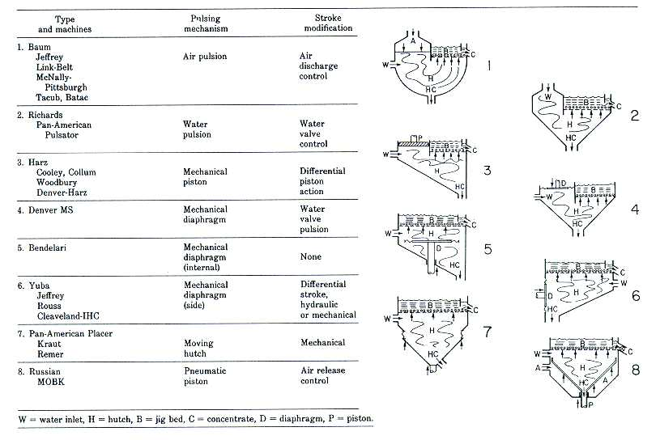
Concentración Gravimétrica
Tipos de jigs de lecho fijo

Slide 23
Concentración Gravimétrica

Slide 24
CAPAS EN EL INTERIOR DEL JIG
En el jigse distinguen tres capas :
•1. Capa superior o transportadora :es responsable por el esparcimiento de la alimentación y por la rápida eliminación de lamas y otros materiales no deseados. Es una capa fina y fluida.
•2. Capa roughero desbastadora:en ella las partículas livianas son inmediatamente eliminadas para la capa superior y las partículas de densidad indeterminada son rápidamente pasadas para la capa separadora.
•3. Capa separadora :es aquella que acepta y deja pasar las partículas pesadas y elimina los medios.

Slide 25
ZONAS AL INTERIOR DEL JIG

Slide 26
Concentración Gravimétrica
Ventajas de la operación de Jig
No se requieren líquidos densos o suspensiones
acuosas de sólidos.
Se pueden tratar partículas grandes (+ 200 mm en
carbón).
Capacidad variable
Desventajas de la operación de Jig
Problemas si hay mas del 10 % de material con
densidad muy próxima (NGM).
No es buena si hay un material con un amplio rango
de tamaños.
Dificultad para hacer separaciones de densidad
relativa baja.

Slide 27
Concentración Gravimétrica
SEPARACIÓN EN CORRIENTES LONGITUDINALES
Corrientes longitudinales aplicadas a partículas en sedimentación producen al movimiento de caída un movimiento longitudinal. Durante la sedimentación, las partículas trazan trayectorias diferentes de acuerdo con el tiempo a que quedan expuestas a las corrientes longitudinales.
Las partículas mayores y de mayor peso específico tienen mayor velocidad de caída, y sedimentan en primer lugar, próximo al punto de la alimentación. Las partículas menores y más livianas sufren mayor acción de transporte longitudinal, y son depositadas más lejos. Otras partículas son depositadas de acuerdo con sus velocidades de caída, que dependen de sus tamaños y pesos específicos.

Slide 28
Concentración Gravimétrica
En la separación por corrientes longitudinales son observados dos tipos de escurrimientos: el escurrimiento laminar y el escurrimiento en canaletas
Entre los principales equipamientos en los cuales la concentración se realiza en régimen de escurrimiento laminar, se destacan las mesas vibratorias, las espirales y los vanners
1 Mesas vibratorias
Las mesas vibratorias son equipamientos de concentración que actúan a través de superficies con movimientos acelerados asimétricos, combinados muchas veces con el principio de escurrimiento laminar.
En 1985 fue lanzada la mesa de Wifley que vino a constituirse en el principal modelo de mesa vibratoria. Efectivamente, solamente después de la constatación de su eficiencia el uso de la mesa fue propagado y surgieron nuevos modelos

Slide 29
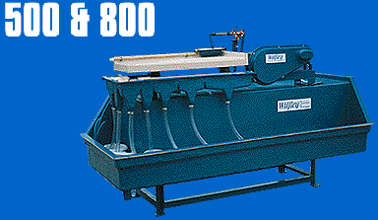
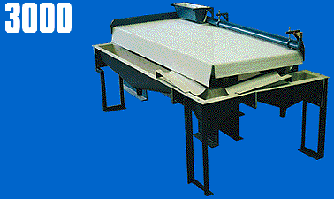
Concentración Gravimétrica

Slide 30
Concentración Gravimétrica
Las aplicaciones de las mesas vibratorias se podrían resumir en lo siguiente:
• Limpieza de carbón fino.
• Tratamiento de óxidos de estaño (casiterita), tungsteno, tantalio, zirconio, cromo, minerales industriales y arenas, plomo, cinc.
• Tratamiento de menas de oro libre y menas aluvionares.
• Tratamiento de escorias y residuos.

Slide 31
Concentración Gravimétrica
Espirales
La espiral consiste de un canal helicoidal cilíndrico con sección transversal semi circular modificada. En la parte superior existe una caja destinada a recibir la alimentación en forma de pulpa. A medida que ella se escurre, las partículas más pesadas se encuentran en una faja a lo largo del lado interno del flujo de la pulpa y son removidas por aberturas localizadas en la parte más baja de su sección transversal. Existen dos aberturas para cada vuelta de la espiral. Estas aberturas están provistas de un dispositivo que permite guiar los minerales pesados para obtener la separación deseada, a través de una regulación conveniente. Cada abertura es conectada a un tubo colector central, a través de mangueras de tal forma que se juntan los materiales recogidos en las diferentes aberturas en un único producto. En el extremo inferior del canal existe una caja destinada a recoger los minerales livianos que no son recogidos por las aberturas.
canal donde será removida por las aberturas

Slide 32
Concentración Gravimétrica
El principio de funcionamiento de la espiral es una combinación de escurrimiento laminar y acción centrífuga. Una vez en la espiral, los minerales comienzan inmediatamente a depositarse de acuerdo a sus tamaños, forma y densidades. Partículas de mayor peso específico se depositan casi inmediatamente. Una vez en contacto con la superficie del canal o próximo de ella, estas partículas son aprisionadas por una película de fluido adherente a la superficie. Esta película se mueve con velocidad mucho menor que el resto de la corriente fluida que contiene los minerales livianos y pequeños que no se depositaron. Como resultado, la pulpa se divide en dos partes distintas: la película fluida conteniendo los minerales predominantemente gruesos y pesados y el resto de la corriente, conteniendo los minerales pequeños y livianos y casi toda el agua introducida con la pulpa. La película fluida prácticamente no tendrá su trayectoria influenciada por la acción centrífuga y se moverá lentamente para el interior del canal donde será removida por las aberturas

Slide 33
Concentración Gravimétrica
La concentración en espirales ocurre rápidamente. Una vez introducida la pulpa, posteriormente en las dos primeras vueltas se puede retirar un concentrado puro. El material recogido por las aberturas de las últimas vueltas puede ser retirado separadamente, pasando en este caso a constituir un producto medio.

Slide 34
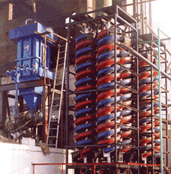
Concentración Gravimétrica

Slide 35
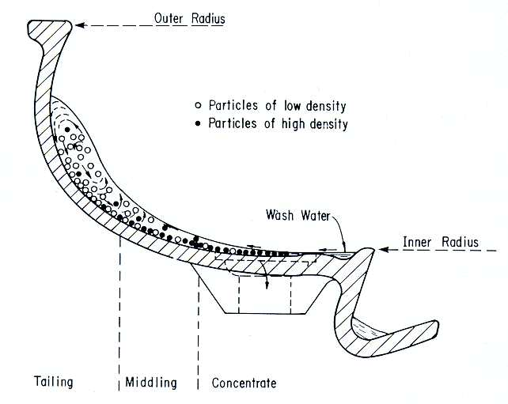
Concentración Gravimétrica
Sección transversal de una espiral mostrando la posición del concentrado, productos medios y relave.

Slide 36
Concentración Gravimétrica
Las aplicaciones de las espirales serían las siguientes:
Producción de un concentrado y un relave en una etapa solamente.
Producción de un concentrado final y el relave se trata en otro proceso.
Producción de un concentrado “bulk” de varios minerales pesados (la separación se realiza por otro proceso) y un relave final.
Tratamiento del material “scavenger” de otro proceso.
En un circuito cerrado de molienda, recuperando los minerales pesados y liberados.
En cuanto a las menas y minerales que se pueden tratar mediante concentración en espirales, se pueden mencionar los siguientes:
Menas de hierro.
Minerales de arenas de playa.
Oro y plata
Cromita, tantalita, scheelita, barita, casiterita.
Minerales de plomo y cinc
Carbón

Slide 37
Concentración Gravimétrica
Vanners
Los vanners son concentradores gravitacionales en húmedo que trabajan en régimen de escurrimiento laminar.
Consisten de una correa sin fin, ligeramente inclinada en relación a la horizontal, y que recibe movimientos oscilatorios en el plano de la correa destinados a estratificar la pulpa. Esta agitación auxilia la sedimentación de los minerales de mayor peso específico para las capas inferiores próximas de la correa y aún ayuda a expulsar los minerales livianos para las capas superiores del flujo de la pulpa. Un movimiento lento contínuo de la correa para arriba, arrastra los minerales pesados en el sentido contrario de la corriente que contiene los minerales livianos en suspensión, de modo que se separen. Los minerales livianos son descargados en una canaleta , mientras que los minerales pesados continúan adheridos a la correa hasta que ella se introduce en un tanque que los recoge mediante un chorro de agua.
Actualmente, los vanners son equipos que están prácticamente en desuso.

Slide 38
Concentración Gravimétrica
Escurrimiento en Canaletas
El escurrimiento en canaletas se caracteriza por la existencia de una masa de partículas minerales en suspensión o arrastrada por una corriente de agua a lo largo de una canaleta, que está sujeta a fuerzas gravitacionales y de presión de la corriente, llevando a una estratificación por densidad

Slide 39
Canaletas trabajando en un río

Slide 40
Concentración Gravimétrica
Canaletas simples
Las canaletas (“sluices”) son posiblemente los aparatos concentradores más primitivos que se conocen. Son usados principalmente para el tratamiento de menas aluvionares en los cuales el mineral valioso se encuentra libre en granulometría fina y la diferencia de su peso específico en relación al de los minerales de la ganga es grande. Su aplicación principal es en la concentración del oro, platino y casiterita
La operación de las canaletas es intermitente. La alimentación se realiza por la parte superior y dura el tiempo necesario para saturar la canaleta. Posteriormente los “riffles” son desmontados y el material pesado es recogido. En el caso del oro, este material aún puede ser enriquecido en bateas

Slide 41
Concentración Gravimétrica
. Canaletas estranguladas
La canaleta estrangulada (“pinched sluices”) es una pequeña canaleta de paredes convergentes. En su forma elemental posee 2 a 3 pies de largo, estrechándose de 9 pulgadas de ancho en la parte superior, hasta 1 pulgada en la descarga. La alimentación se realiza en la parte superior con pulpa que contiene 50 a 55 % de sólidos y se estratifica a medida que desciende por la canaleta. En el extremo de la descarga existe una placa formando un pequeño ángulo con la canaleta, que tiene como finalidad hacer que la pulpa se desparrame antes de alcanzar los cortadores. Estos cortadores interceptan el flujo fuera de la canaleta y lo dividen en los productos: concentrado, medios y relave.
Las canaletas estranguladas son construidas de metal liviano y revestidas en goma para soportar el desgaste. Son aparatos simples, baratos, livianos y ocupan poco espacio.

Slide 42
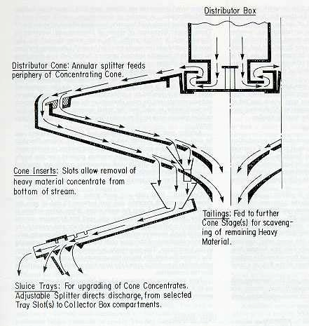
Concentración Gravimétrica
Esquema de la distribución de flujos en el cono Reichert, mostrándose además el tratamiento del concentrado en canaleta.

Slide 43
Concentración Gravimétrica
CONCENTRADORES CENTRÍFUGOS
El uso de la fuerza centrífuga para aumentar la velocidad de sedimentación de partículas ha sido aplicada con éxito desde hace muchos años para la clasificación (centrífuga de sedimentación e hidrociclón) y filtrado (centrífuga de filtración).
El uso de la fuerza centrífuga para mejorar la eficiencia de la concentración gravitacional de finos sería, de modo análogo, teóricamente posible, y fue motivada por la pérdida elevada de valores minerales asociados a las fracciones finas. La operación de los concentradores centrífugos se basa en el principio de aumentar el efecto gravitacional con el propósito de conseguir una mayor eficiencia en la recuperación de las partículas finas.

Slide 44
Concentración Gravimétrica
La utilización de concentradores centrífugos para el beneficio de menas auríferas fue una novedad tecnológica introducida en la década del 80 en el Occidente. Fueron empleados inicialmente con menas aluvionares, posteriormente tuvieron su aplicación extendida a menas primarias.

Slide 45
Concentración Gravimétrica
La versatilidad de los concentradores centrífugos incluye:
• Modelos de capacidad variable.
• Porcentaje de sólidos en peso de la alimentación que varía de 20% a 40%.
• Mayor posibilidad de recuperación de finos, si se comparan con equipamientos convencionales de concentración gravitacional.
• Tienen un costo relativamente bajo de operación y de mantención.
Estas características asociadas al costo relativamente bajo de la operación y de la mantención, pueden explicar la larga diseminación de ese tipo de concentradores en la industria minera a nivel mundial. Merecen destaque los concentradores centrífugos Knelson, Falcon, el jig centrífugo Kelsey y el concentrador Multi-Gravity Separator.

Slide 46
Concentración Gravimétrica
Aplicaciones en Oro de los Concentradores Centrífugos
Dependiendo de las características en que se presente el oro, los concentradores centrífugos se utilizan en las siguientes situaciones:
• Cuando los muestreos de un depósito aluvial indican presencia de oro libre.
• Cuando las pruebas metalúrgicas han confirmado la presencia de oro libre en circuitos de roca dura.
• Cuando se ha detectado la presencia de oro en las colas de los procesos de molienda.
• Cuando se ha detectado una alta cantidad de oro en la carga circulante.
Un concentrador centrífugo no debe usarse para recuperar oro en los siguientes casos: si el oro es refractario; si el oro está encapsulado; si el oro no se encuentra en su estado libre (a menos que la gravedad específica global de la partícula que contiene el oro es alta en relación a la ganga).

Slide 47
Concentración Gravimétrica
En relación a los circuitos de concentración de oro, los concentradores centrífugos se aplican en los siguientes casos:
• En el tratamiento de un placer con oro aluvial.
• En un circuito primario de molienda de roca dura.
• En la recuperación de oro como subproducto en circuitos de molienda de minerales metálicos.
• En la recuperación de oro de concentrados de flotación.
• En la recuperación de oro de un retratamiento de colas.
• En la recuperación de oro para elevar la ley del concentrado.
• En la recuperación secundaria de oro y metales de alta gravedad específica como plata, mercurio y platino.

Slide 48
Concentración Gravimétrica
En la década del 80 aparecieron una serie de equipamientos para el beneficio de minerales que utilizan la fuerza centrífuga para efectuar la separación de los minerales valiosos. El más conocido de ellos fue el concentrador Knelson, que en poco tiempo obtuvo gran aceptación en la industria minera. Debe señalarse que en el año 1998 había más de 2500 concentradores Knelson operando en recuperación de oro en el mundo.

Slide 49
Concentración Gravimétrica
Algunas indicaciones generales respecto a los concentradores Knelson serían las siguientes:
• Los concentradores se fabrican desde tamaños de laboratorio hasta unidades de alta producción.
• El concentrador recupera partículas de oro de tamaños que van desde ¼” hasta aproximadamente 1 micrón.
• En estos concentradores el problema de compactación del mineral que pudiese originar la fuerza centrífuga, fue solucionado introduciendo agua a presión en el sistema, contrabalanceando la fuerza centrífuga en el cono de concentración.
• Durante la operación de estos concentradores todas las partículas están sujetas a una fuerza equivalente a 60 g, que es lo que permite que el concentrador pueda recuperar partículas finas.

Slide 50
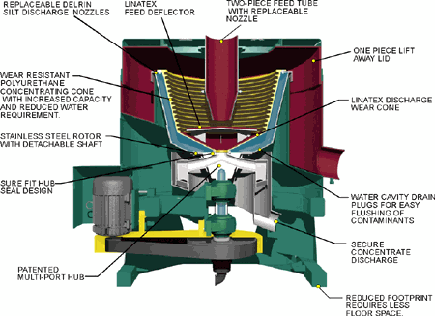
Concentración Gravimétrica
Concentrador Knelson.

Slide 51
Concentración Gravimétrica
Newton
Todo cuerpo persevera en su estado de reposo o movimiento uniforme y rectilíneo a no ser que sea obligado a cambiar su estado por fuerzas impresas sobre él
El cambio de movimiento es proporcional a la fuerza motriz impresa y ocurre según la línea recta a lo largo de la cual aquella fuerza se imprime.
Con toda acción ocurre siempre una reacción igual y contraria: o sea, las acciones mutuas de dos cuerpos siempre son iguales y dirigidas en sentido opuesto
.

